Slide 1



一、
【时空观念】
高考历史一轮通史复习资料
先秦时期的阶段特征：
夏商周时期：（公元前2070年——公元前771年）
特征：中华文明的初步形成时期
（1）夏朝被认为是我国历史上第一个王朝，完成从部落社会到阶级社会的历史转折。确立了“家天下”的统治秩序（王位世袭制）。
（2）商周时期的社会
①政治：西周实现分封制，宗法制，早期政治制度体现王权与神权结合的特点。
②经济：以井田制为代表的土地国有制占统治地位；手工业发展，被称为“青铜时代”，工商食官
③文化：成熟的甲骨文；周公制礼作乐，礼乐文化对后世的儒家学说产生了深远影响。

Slide 2
一、
【时空观念】
高考历史一轮通史复习资料
先秦时期的阶段特征：
春秋战国时期（公元前770年——公元前221年）
特征：中华文明的重大社会转型时期
（1）经济：以铁制农具出现，历史进入“铁器时代”。随着生产力的提高，封建土地所有制形成，小农经济，重农抑商政策逐渐形成,封建赋税制度和剥削方式开始出现。
（2）政治:政治秩序动荡，各国竞相变法，封建中央集权制度代替奴隶制度下的分封制，军功爵制代替世卿世禄制。
（3）文化：思想界出现“百家争鸣”局面，反映新兴地主阶级要求的思想产生，是中国历史上第一次思想解放运动。
（4）民族：加强了中原华夏族与周边民族间交往,推动了民族融合的进程。

Slide 3

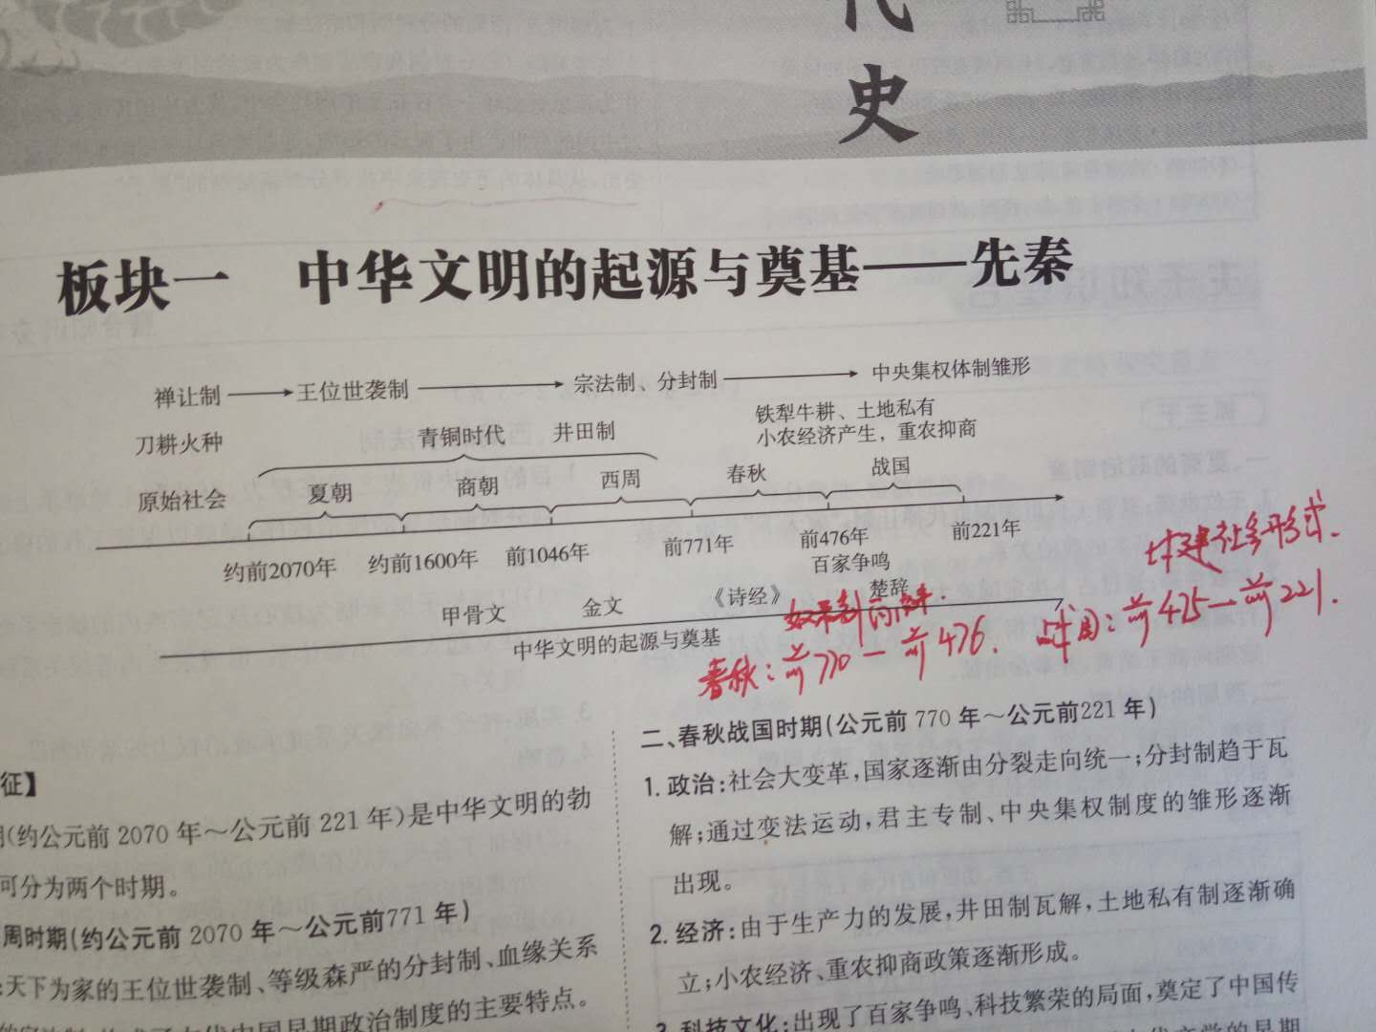

高考一轮通史复习资料
单元一：中华文明的起源与奠基
——先秦时期

Slide 4
高考一轮通史复习资料
主题一： 先秦时期的政治

Slide 5
高考历史一轮通史复习资料
【研究纲领】
考纲解读
考纲要求
商周的政治制度
考纲解读
1.殷商的政治
商朝王权与神权相结合，王权具有浓厚的神秘色彩。
2.西周的政治
权力的分配：分封制—政治生活等级化—天下归周；
权力的继承：宗法制—家庭生活政治化—天下归宗；
权力的认同：礼乐制—等级观念生活化—天下归心。
3.春秋战国的政治
春秋时期礼崩乐坏，分封制瓦解。战国时期各国竞相变法，开始兼并战争。

Slide 6
高考历史一轮通史复习资料
【明晰考向】
考情分析
2.先秦政治制度的考查视角
纵观历年先秦史的考查，考点基本集中在分封制（国卷为主）和宗法制（地方卷）
1.分封制的考查视角：
分封制的文化整合、认同；分封制王族地理位置的优越性；分封制或者礼乐制的瓦解；分封制对社会秩序的影响、对中央集权的影响、对周边地区的开发。
2.宗法制的考查视角：
嫡长子继承制的原则；宗法制对社会秩序的建设；宗法制（贵族政治）的衰落； 宗法观念。
3.礼乐制的考查视角：
春秋战国时期礼崩乐坏。

Slide 7
高考历史一轮通史复习资料
【研读教材】
知识梳理
一、夏、商的政治制度
夏朝目前没有发现文字，商朝的文字是甲骨文。对夏朝的了解，主要是通过后人的追述和考古研究。对商朝的了解主要是通过甲骨文、考古研究和后人的追述。
1.权力世袭：从禅让制到 位
尧舜禹传说时代，尚未产生国家，当时是部落联盟时期。部落联盟的首领继位制度是“禅让制”。
夏启开创王位世袭制，世袭有两种形式：兄终弟及与父死子继，夏朝以传子为主。
王位世袭制

Slide 8
高考历史一轮通史复习资料
【研读教材】
知识梳理
一、夏、商的政治制度
2.王权特点：
①王权受到 ；尚未实现权力的高度集中
权臣的制约（如伊尹）；（中央设相、卿士）
占卜人的制约（卜人集团通过占卜等活动来干涉军国大事）
方国侯、伯的制约。（商朝时期列国林立、强者称王的时代，学术界称之为“方国联盟体制”。它应该是由部落联盟发展起来的一种国家体制，类似于邦联制。）
②王权具有 色彩。
商人迷信天命鬼神、崇拜祖先；迷信天命鬼神、崇拜祖先主要体现在“占卜”和“人祭”上。 商王既是王朝的元首，又是群巫之首
一定限制
神权政治

Slide 9

高考历史一轮通史复习资料
【研读教材】
知识梳理
（关联人教版P4）
一、夏、商的政治制度
3.商朝行政管理制度——内外服制度
（1）内容：
“内服”：由商王直接统治的王畿之地，商王地位是至高无上的，设立相、卿士等内服官。
“外服”：指王畿外臣服（被征服）商王方国，册封方国的首领为侯、伯为外服官，有很大的自主权，义务是定期纳贡和奉命征伐。
（2）特点：
商王朝是以商族为中心的松散的方国联盟，商王是盟主，方国有义务。
外服方国保持原有的血缘界限，有享有自治权。
“商朝国家内中央对地方的控制显然还不是非常严密的，地方势力在相当大程度上享有自治权。”
——谢维扬《中国早期国家》

Slide 10
高考历史一轮通史复习资料
【研读教材】
知识梳理
（关联人教版P4）
二、西周政治制度的创新
“周”本是商朝的外服方国，发源地在今陕西渭河流域一带，陕西渭河流域一带亦称“关中”。
“中国政治与文化之变革，莫剧于殷、周之际。夏、殷间政治与文物之变革，不似殷、周间之剧烈矣。表言之，自上古以来，帝王之都皆在东方。虞、夏、商皆居东土，周独起于西方。也就是说，夏商政治中心在东部，如商后期都城殷墟在今河南省安阳市，西周都城在镐京（今陕西省西安市），即政治中心西移。总言之，旧制度废而新制度兴，旧文化废而新文化兴。”
——王国维《殷周制度论》

Slide 11
高考历史一轮通史复习资料
【研读教材】
知识梳理
（关联人教版P5-6）
二、西周政治制度的创新
（一）等级森严的分封制
1.含义：
“封邦建国”：封建亲戚，以蕃屏周。
2.背景：
周克商解决疆域大而控制力弱的问题；
生产力水平低（如交通、通讯不发达）。
3.目的：
拱卫王室，巩固边防，实行有效的统治。
有观点认为：西周的“分封制”是一种武装殖民，将功臣和宗室分封到各地，镇压反抗、拓展势力、拱卫王室。
4.原则：
①大本而小末：强化周王室的地位；
②亲亲尊尊：因亲分封、因功分封。

Slide 12
高考历史一轮通史复习资料
【研读教材】
知识梳理
（关联人教版P5-6）
二、西周政治制度的创新
5.内容：
周王：①分封对象：王族（主体）、功臣、先代贵族；
②分封内容：授土（封地均称国）、授民、授爵（公、侯、伯、子、男五等爵）
诸侯：①权利：享有世袭统治权，在领地再分封；
②义务：镇守疆土、随从作战、交纳贡赋、朝觐述职。
6.特点：
①层层分封、等级森严；
（形成“天子—诸侯—卿大夫—士”四级。而诸侯的爵位又分五等级。）
②宗族统治色彩；
③周王乃天下共主，诸侯有独立性。（属于地方分权体制）
商王乃诸侯之长，方国多系臣服之旧国……关系似邦联、如兄弟；周王乃诸侯之君、天下共主，封国多系分封之新国，……关系似联邦、如父子。显而易见从殷至周，君主权力进一步加强。 ——王国维

Slide 13
分封制的演变：《导与练》第2页
西周后期：
春秋战国时期：
秦汉时期：
魏晋以后：历代王朝也还有分封，但性质不全相同，仅为皇权体现（明朝的藩王制：每个王必须前往自己的藩地，不能留在京城；几乎没有什么实际的权力，只是地方的一个王府，享用皇亲国戚的荣誉）

Slide 14
高考历史一轮通史复习资料
【研读教材】
知识梳理
（关联人教版P5-6）
二、西周政治制度的创新
7.影响：
对西周的影响：①积极：加强了王权和周天子对地方的统治，国家政权逐渐由松散趋向严密； 开发了边远地区，扩大了统治区域，形成了对周王室众星捧月般的政治格局；形成了贵族内部森严的等级制，西周成为一个延续数百年的强国。
②消极：诸侯独立性强，削弱了周天子权威；西周后期，王权衰弱，分封制受破坏 。
对后世的影响：《导与练》 第3页
8.瓦解：
随着井田制瓦解、春秋礼崩乐坏、出现了春秋五霸和战国七雄的混乱局面。

Slide 15
高考历史一轮通史复习资料
【研读教材】
知识梳理
（关联人教版P5-6）
二、西周政治制度的创新
（二）血缘关系维持的宗法制
1.含义：
同祖曰宗，“法”即行为规范，“宗法”意为宗族之法、宗族法规。
宗法制是用父系血缘关系的亲疏来维系政治等级、巩固国家统治的制度。
2.目的：
解决贵族之间在权力、财产和土地继承上的矛盾。加强分封制形成的统治秩序，最终以保证王权的稳定
3.原则：
①嫡长子继承制；
②大宗与小宗具有相对性；
③血缘关系与政治关系相结合，体现“家国一体”；
④形成森严的等级体制

Slide 16
二、西周政治制度的创新
影响：对西周
①保证了各级贵族在政治上的垄断和特权地位；维护贵族统治集团内部的稳定与团结。
②成为巩固分封制的重要手段。
③巩固了周天子的至尊地位。
对后世的影响：《导与练》4页
1、对封建政治
2、对社会习俗
3、对思想观念：积极： （分封制和宗法制作为政治制度早已在春秋战国后解体，但思想观念却一直存在，成为传统文化的重要组成部分）
消极：

Slide 17
高考历史一轮通史复习资料
【研读教材】
知识梳理
（关联人教版P6）
二、西周政治制度的创新
（三）维护等级观念的礼乐制度
1.目的：
为更好地维护分封制和宗法制。
2.内容：
礼乐制度就是对统治阶级日常的政治、社会活动，例如祭神、结婚、丧葬等，制定一些规则和仪式，并配有特定的音乐，不同等级的贵族要行不同的礼仪。
3.作用：
周礼成为维护等级制度、维护分封制与宗法制的工具，防止僭越行为的工具，有利于统治秩序的稳定。

Slide 18
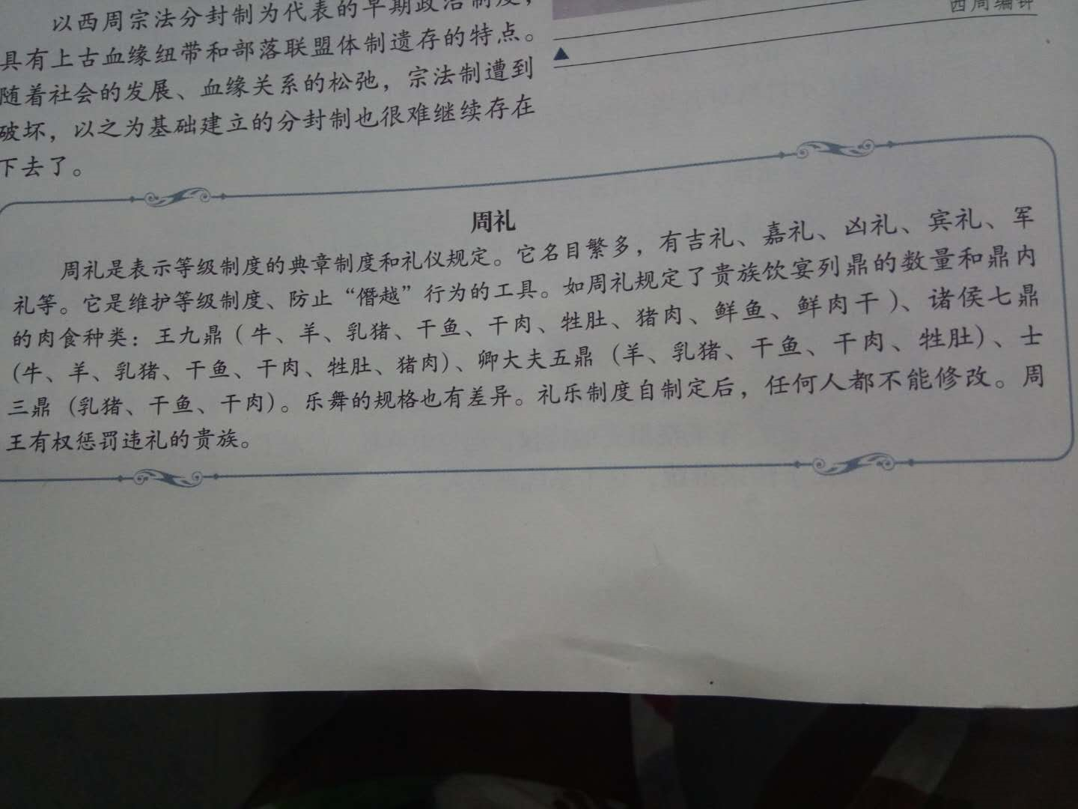

Slide 19
宫廷乐舞：
按照周礼制定的礼法要求：天子八，诸侯六，
卿大夫四，士二

Slide 20
【研读教材】
高考历史一轮通史复习资料
三、春战战国的大变革
①周王室东迁后势力衰微；
②诸侯实力日益强大，独立性增强。
（1）背景：
（2）实质：
奴隶主集团间争夺土地与人口及对中小诸侯国的控制权的非正义战争
春秋战国的大变革
1.春秋时期的诸侯争霸
（3）史实：
齐桓公称霸、晋楚争霸、吴越争霸
（4）影响：
①春秋战国时期奴隶制度的瓦解，礼崩乐坏。
②战争加快了统一中国的步伐。。
③战争促进了民族的大融合。
（1）.战国七雄争霸格局的形成：大国争霸导致诸侯国数目减少
三家分晋和田氏代齐
2.战国时期的兼并战争
（2）.战国时期的兼并战争

Slide 21
【研读教材】
高考历史一轮通史复习资料
三、春战战国的大变革
目的：增加财政收入
春战的赋税改革
齐国的“相地而衰征”
鲁国的“初税亩”
内容：按土地多少缴税
作用：促进奴隶社会的土地国有制向封建土地私有制转变
3.春秋战国时期的改革与变法
1.背景：①奴隶社会的土地国有制被封建土地私有制代替；②新兴地主阶级势力壮大；③法家思想的出现
2.目的：富国强兵
战国时期的变法
3.史实：
魏国李悝变法、
楚国吴起变法、
秦国商鞅变法

Slide 22
【研读教材】
高考历史一轮通史复习资料
三、春战战国的大变革
政治：①废分封、行郡县；②奖励军功、实行军功爵制；③实行什五连坐法
【融合选修】
内容
宗法分封制向中央集权转型
经济：①废井田、开阡陌；②奖励耕织、重农抑商；③统一度量衡
秦国商鞅变法
确立了土地私有制
性质
封建地主阶级的政治改革
秦国逐步强盛，为后来统一六国奠定基础
影响
严刑峻法和文化高压政策有消极影响

Slide 23
春秋战国时期的选官制度

Slide 24
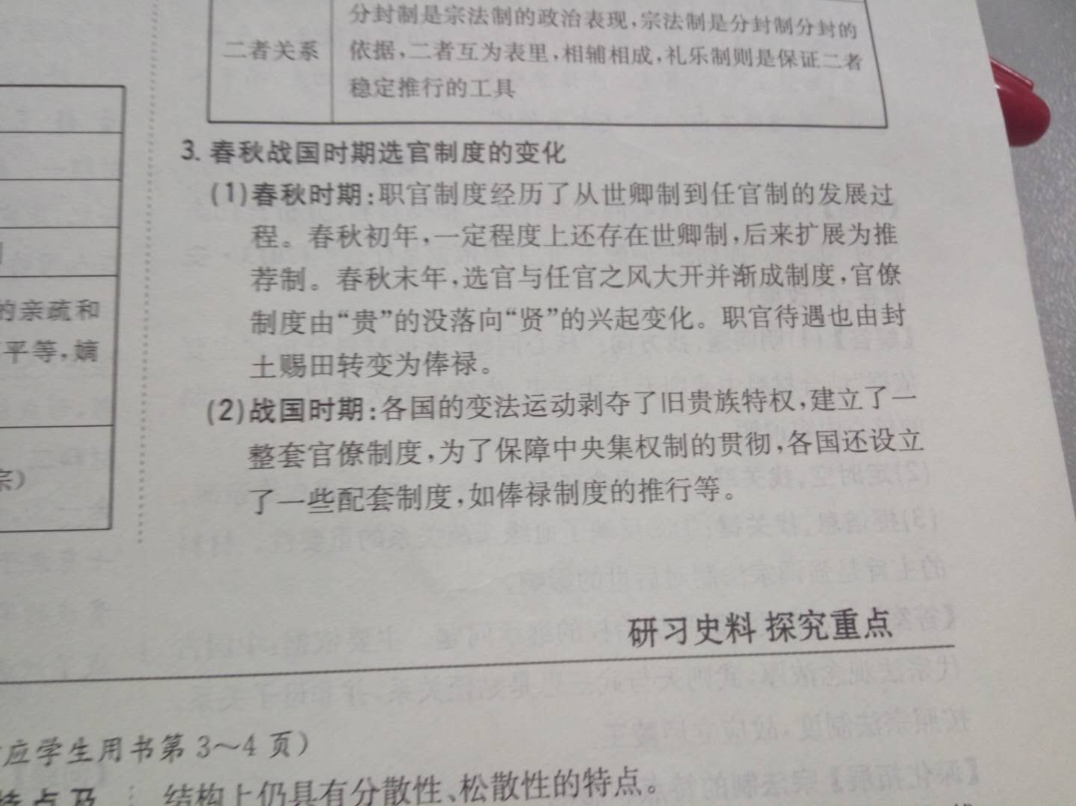
春秋战国时期选官制度的变化：

Slide 25
【核心突破】
高考历史一轮通史复习资料
【学术视角】
1.殷商与西周王的地位
（1）商王是方国联盟盟主和诸侯之长。
王国维说：“自殷以前，……盖诸侯之于天子，犹后世诸侯之于盟主。”
顾颉刚也说：“夏商所谓王，实则春秋所谓霸。”春秋时期的“霸主”实际上就是中原诸侯的盟主。商王对方国的控制力有限。
（2）周王为诸侯之君、天下共主，而且是同姓大宗，在君臣名分背后还有一层血缘关系。
2.殷商与西周的国家组织形式
商朝内外服制度类似“邦联制”，周朝分封制类似“联邦制”（实际上是地方分权制），秦汉以后郡县制是“中央集权制”。
中华民族的形成和中国的统一是一个渐进而漫长的过程，经历了由夏商外服制即邦联式统一走向周代分封制即联邦式统一，再走向秦汉中央集权制统一这样三个阶段。
——董恩林：《论周代分封制与国家统一》（《华中师范大学学报》1998年 第9期）。

Slide 26
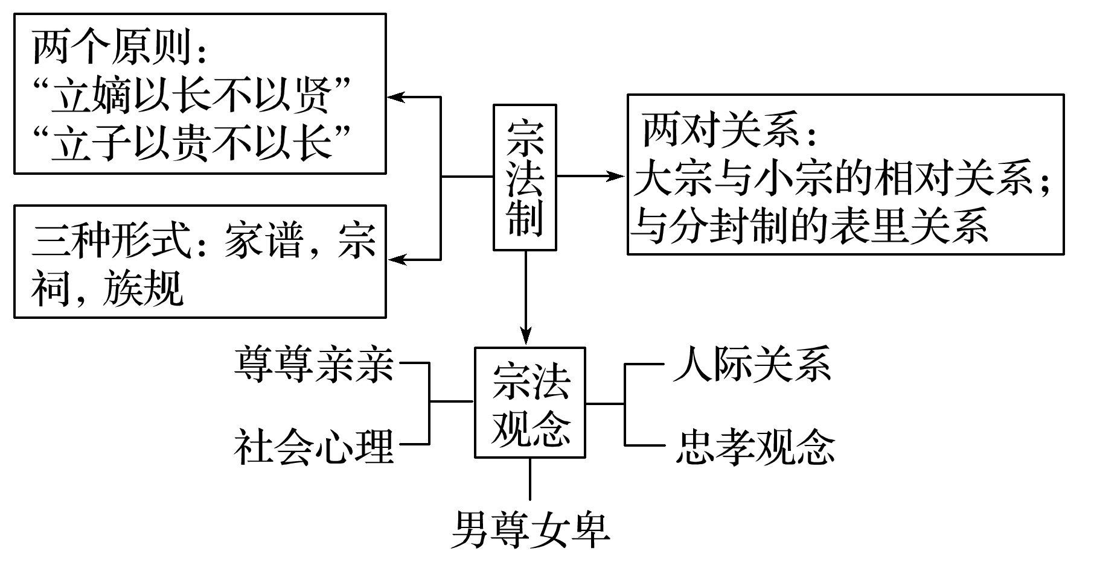
【核心突破】
高考历史一轮通史复习资料
核心概念
2.理解宗法制
视角一：理解宗法制的内涵
1.依据材料，指出宗法制与宗法观念的区别与联系。
史料一
区别：
宗法制度：是用父系血缘关系的亲疏来分配政治权力，维系政治等级、巩固统治的制度，（嫡长子继承制、家族制和族外婚制）
宗法观念：指由宗法制派生出来的宗族(家族)观念，强调“忠孝”及“尊尊亲亲，男女有别”的社会心理与人际关系。
联系：
宗法观念是宗法制度在意识形态方面的反映，宗法制度瓦解后，宗法观念并没有消亡 。

Slide 27
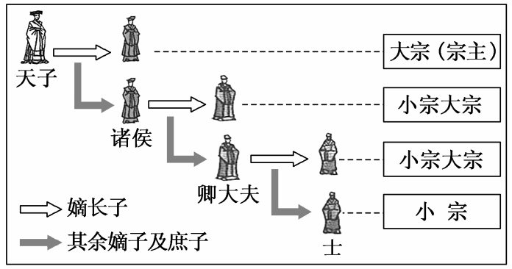
【核心突破】
高考历史一轮通史复习资料
能力提升
探究：早期政治制度的特点
史料一
（西周）整个国家政权就是由“大 宗” “小宗”的宗法血缘关系组织起来 的。家族的血缘关系与国家的组织关系有 机地结合在一起。周天子在宗法关系上是 天下的“大宗”，在政治关系上是一国 之君……总之，宗法系统上的等级与政 权组织中的等级是对立统一的，这就形成 了亲贵合一、家国一体的政治体制。
——摘自张荫麟《中国史纲》
依据材料，概括早期政治制度的特点。

Slide 28
【核心突破】
高考历史一轮通史复习资料
能力提升
探究：早期政治制度的特点
家国同构：
“家”是小“国”，“国”是大“家”。“家国同构”体现了血缘关系与政治关系的融洽。这种借助血缘人伦关系来治理国家的政治模式是中国古代政治制度的特点之一。
1.家国同构。
以血缘关系为纽带，将国家政权与家族关系结合起来，形成“家国一体”的局面。
2.贵族政治，以血缘为纽带形成森严的等级体系。
3.地方分权。尚未形成中央权力的集中。
4.神权色彩浓厚：王权与神权紧密结合
5、稳定延续：

Slide 29
【核心突破】
高考历史一轮通史复习资料
对比关联
内服外服制与分封制的比较
 | 内服外服制 | 分封制
王畿内外的关系 | 松散的联盟关系 | 严格的君臣关系
方国/封国的产生 | 诸侯承认天子 | 天子封立诸侯式
方国/封国的义务 | 定期纳贡、奉命征伐 | 服从命令、镇守疆土、交纳贡赋、随从作战、朝觐述职
血缘政治的内涵 | 不同家族对天下的统治 | 同一家族对天下的统治。
国家统一的形式 | 邦联式统一 | 联邦式统一

Slide 30
【核心突破】
高考历史一轮通史复习资料
对比关联
分封制与宗法制比较
 | 分封制 | 宗法制
目的 | 有效统治 | 防止纷争
范围 | 国家内部 | 宗族内部
性质 | 贵族分权制 | 贵族继承制
标准 | 按照血缘（王族、古代帝王后代）和功劳大小（功臣） | 按照父系血缘关系的亲疏和年龄的大小（男女不平等，嫡庶不平等）
等级 | 四级（天子—诸侯—卿大夫—士） | 两级（大宗、小宗）
天子地位 | 天下共主 | 天下大宗

Slide 31
【思维拓展】
高考历史一轮通史复习资料
关联课标
周王王权强化的表现
（1）周王名称的由来与地位。周人认为，宇宙间的最高统治者是“天帝”，周王则是天帝的使者.秉承 天意君临天下。因此，周王地位至高无上。
（2）王位继承。西周王位继承改商朝的兄终弟继为父死子继，且以嫡长子继承为主，防止了王室内部的 王位纷争，从制度上完善了王位继承制。
（3）西周封国以宗亲和功臣为主。以王室、功臣为分封对象，使王室对地方诸侯的纵向联系加强；诸侯 国之间有同宗共祖的宗亲关系或互通婚姻的姻亲关系，橫向联系也较商代加强。
（4）周王与封国的关系。同姓封国与周王有着天然的血缘联系，周王称同姓诸侯为伯父、叔父；异性封 国則多是姻亲功臣，周王对异性诸候則以伯舅、叔砮相称。这样使国家关系与亲缘关系交织在一起，诸侯对周 王室有强烈的向心力。
（5）周王对诸侯的控制力。天子有废立诸侯之权；天子有任命诸侯国卿大夫的权力，“大国三卿，皆命 于天子；次国三卿，二卿命于天子；小国二卿，皆命于其君”；天子有权征召诸侯兼任王室卿士等。

Slide 32
高考历史一轮通史复习资料
本课小结
1.分封制又称封邦建国，同姓亲族是分封的主体，通过分封，周王确立了天下共主的地位。
2.通过层层分封，西周形成了统治阶级内部（奴隶主贵族）的森严等级“天子—诸侯—卿大夫—士”。
3.宗法制的突出特点是嫡长子继承制；大宗与小宗是相对的；政治制度方面体现为分封制。
4.宗法制有利于保障各级贵族享受“世卿世禄”特权，把“国”和“家”密切结合起来。
5.宗法制在政治制度方面的体现就是分封制，分封制在血缘关系方面的体现就是宗法制。

